Slide 1
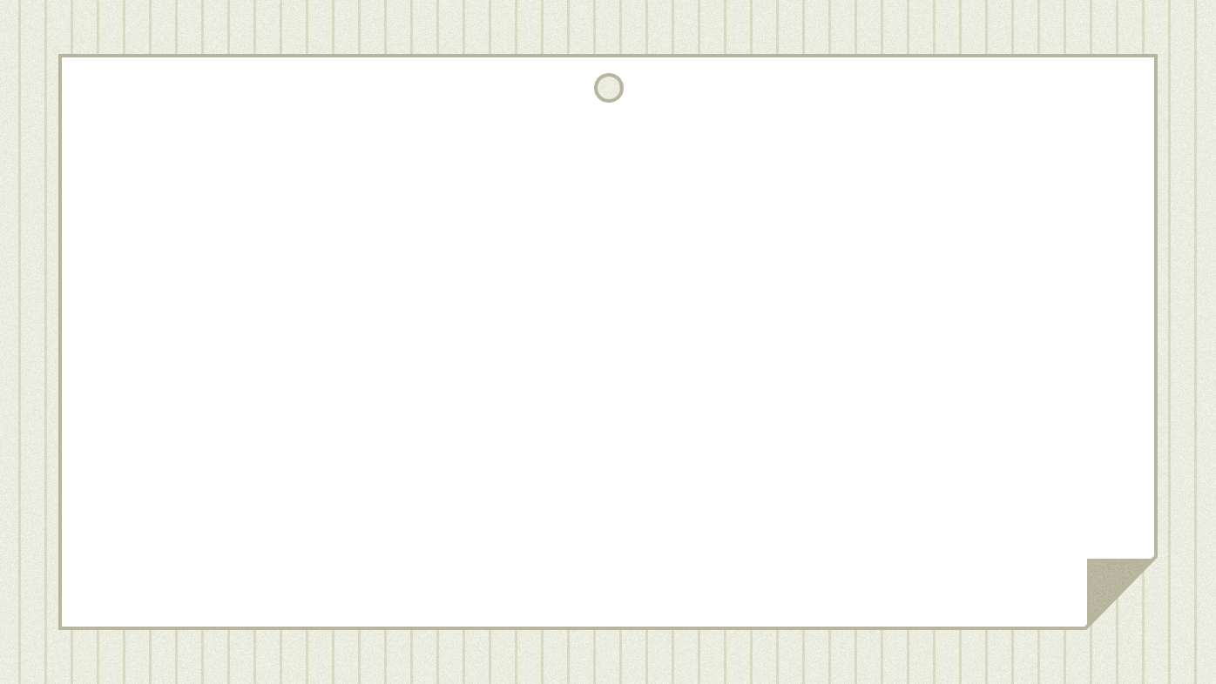
2024-2 임베디드 캡스턴 디자인
유유김
201901758 유승태
201901744 김태수

Slide 2
김태수 개인발표

Slide 3


현재 진행 상황
1. DB & nodejs 연동
2.aws 서버 생성
3.로그인 diary 생성 및 열람 등 API 생성
1.AWS 서버 업로드
2.프론트 연동 및 테스트
Notes:
2학기가 시작하고 지금까지 저는 1학기 때 분업화했던 백엔드 부분을 제 컴퓨터 환경에 맞게 다시 시작하게 되었고 지금까지 서버 생성및 데이터베이스와 nodejs 를 연동해 데이터들을 주고 받는걸 했으며 로그인 및 1학기 때 사용했던 API 들을 생성했습니다. 이번 주 안으로 aws에 제가 만든 것들을 업로드해 프론트엔드를 맡은 팀원과 연동을 할 계획입니다.

Slide 4
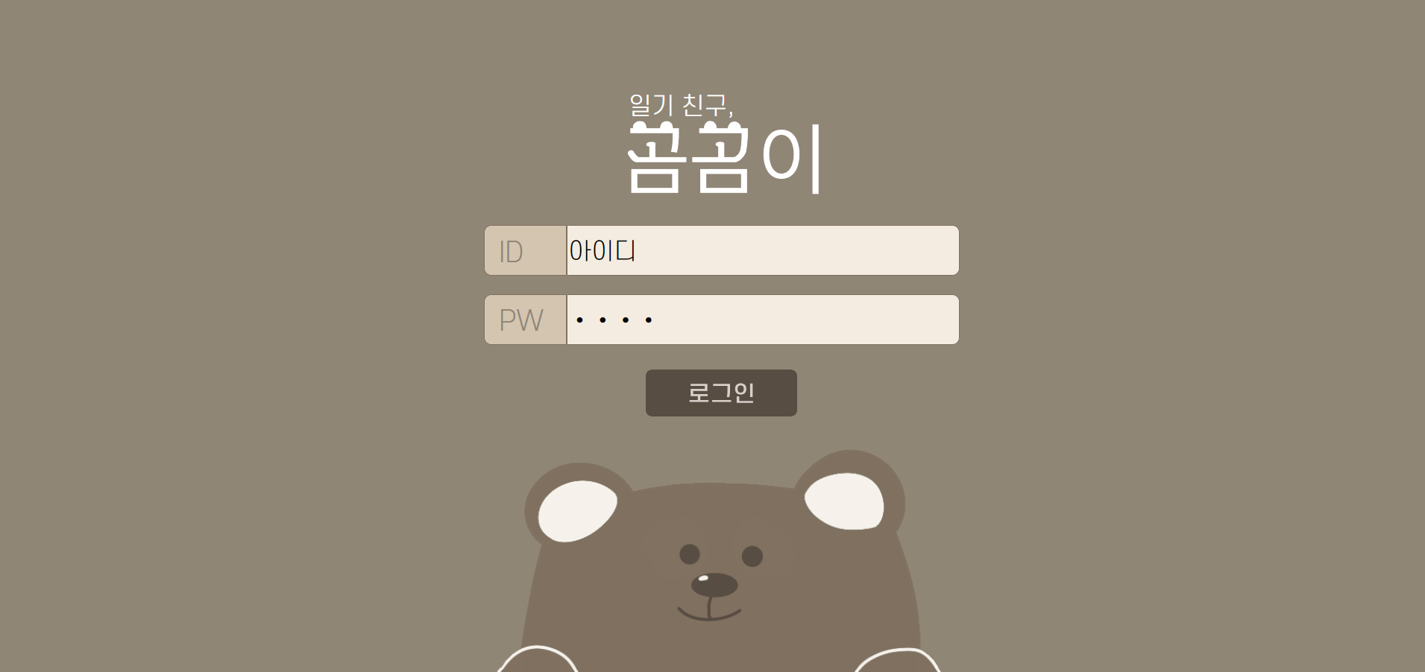
고도화-1
1. 회원가입 API 생성
Notes:
앞으로 제가 백엔드를 하면서 고도화할 것들은 주요 기능들의 개발 및 생성입니다.
기존의 저희 로그인 화면은 이렇습니다. 1학기 때 지적받았던 내용으로 계획서 상에 회원가입 기능을 구현한다고 했으나 하지 못했기에 이번 학기엔 로그인 버튼 옆이나 혹은 다른 곳에 회원가입 관련된 버튼을 만들어 사용자가 직접 회원가입을 해 아이디를 만드는 것을 구현하면 좋을 거 같다고 생각했습니다.

Slide 5
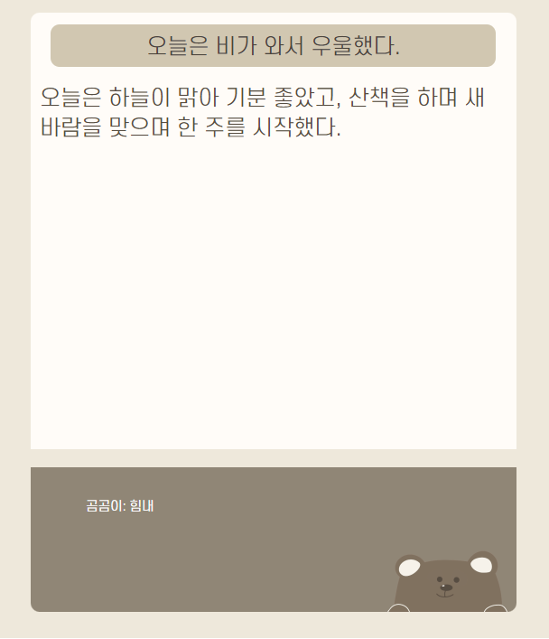
고도화-2
2. 사용자의 diary 삭제 api 기능 구현
Notes:
이 화면과 같이 일기가 저장되고 사용자가 볼 때 따로 삭제하는 기능이 없기에 1학기 때 테스트를 진행하는 과정에서 불편하다는 의견을 들었었습니다.
그렇기에 다이어리에 저장되는 데이터베이스를 삭제하면 지우는 기능을 추가하면 좋을 거 같다고 생각합니다.

Slide 6
유승태 개인발표

Slide 7
진행상황
1
내부 구조물 제작 ~09/30
라즈베리파이, 모터, 스피커 등이 인형 내부에 적절히 위치 할 수있도록 내부 구조물 3D프린터를 통해 제작
2
모터 각도 계산 ~10/4
인형이 분류된 감정에 따른 적절한 제스쳐를 취하도록 모터 각 계산
3
하드웨어 조립 ~10/18
내부 구조물과 라즈베리파이, 모터 조립 및 인형과 결합
4
모터 제어 코드 작성~10/25
모터를 제어하기 위한 소프트웨어 코드 작성 및 기존 코드와 통합

Slide 8
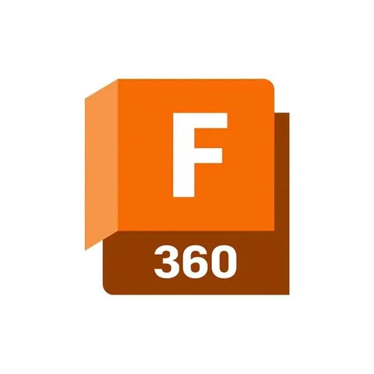
진행상황-내부구조물
주요 동작
고개 끄덕이기
손을 좌우로 흔들기
양 팔을 벌려 허그 자세 취하기

Slide 9
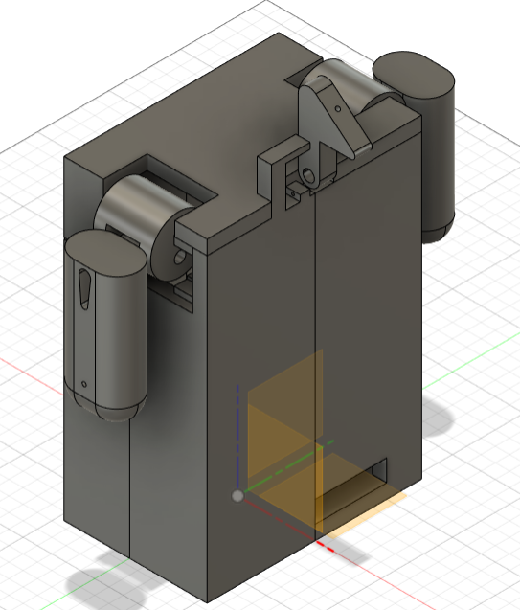
진행상황-내부구조물
전체 모습

Slide 10
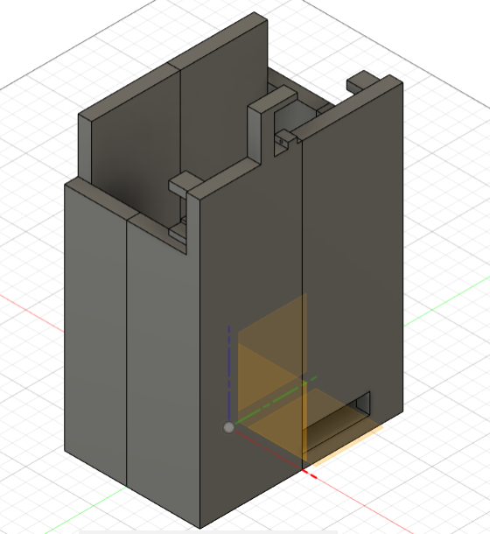
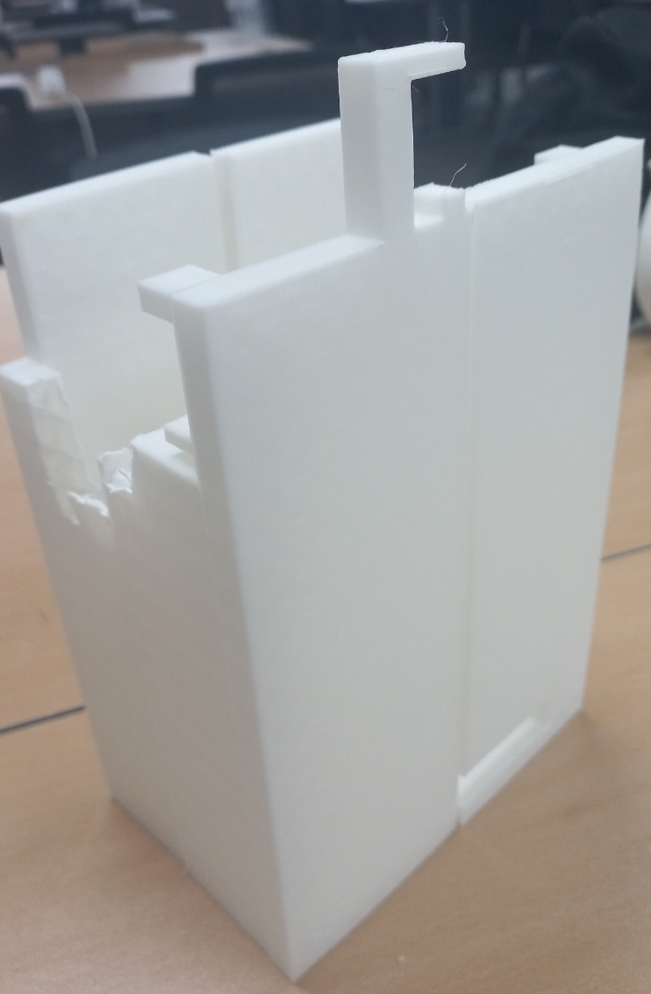
진행상황-내부구조물
몸통

Slide 11
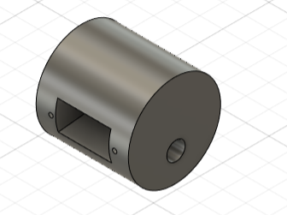
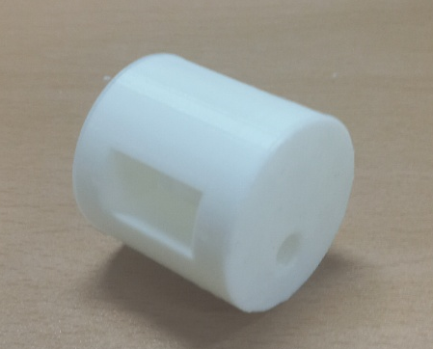
진행상황-내부구조물
어깨

Slide 12
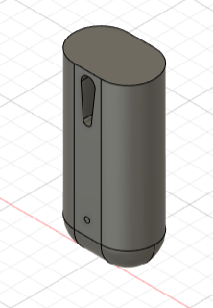
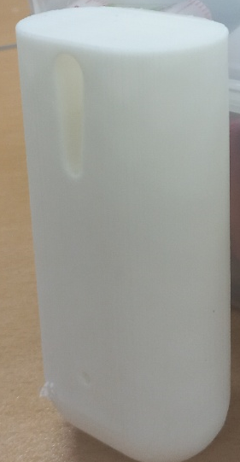
진행상황-내부구조물
팔

Slide 13
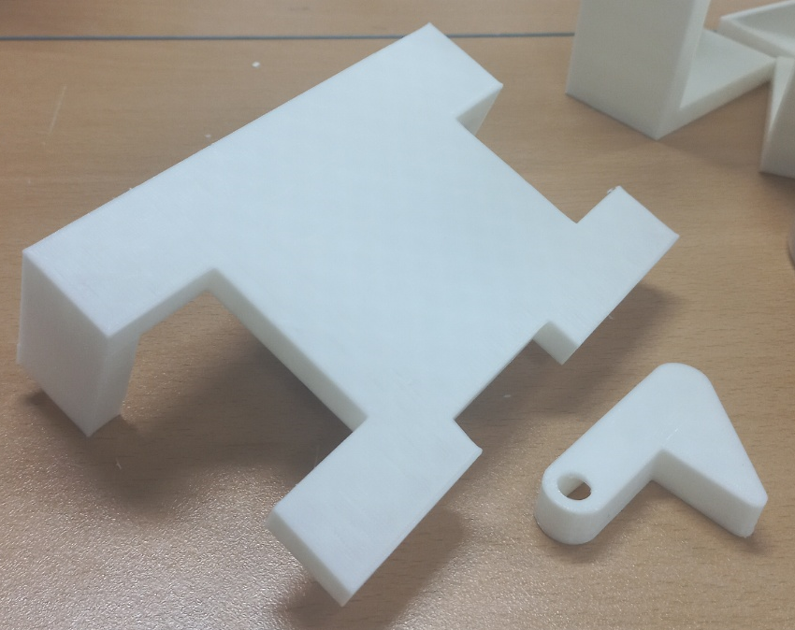
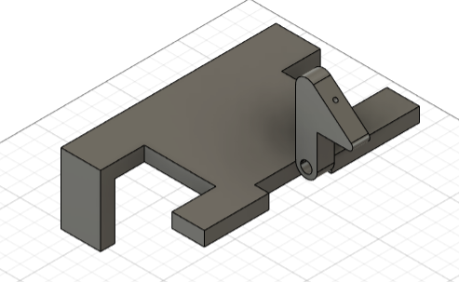
진행상황-내부구조물
뚜껑, 머리

Slide 14
감사합니다.

